Slide 1

ΜΑΘΗΜΑ 19
ΚΛΑΣΕΙΣ ΚΑΙ ΑΝΑΦΟΡΕΣ 2/2
Γιώργος Διάκος - Full Stack Developer
This Photo by Unknown author is licensed under CC BY-NC.

Slide 2
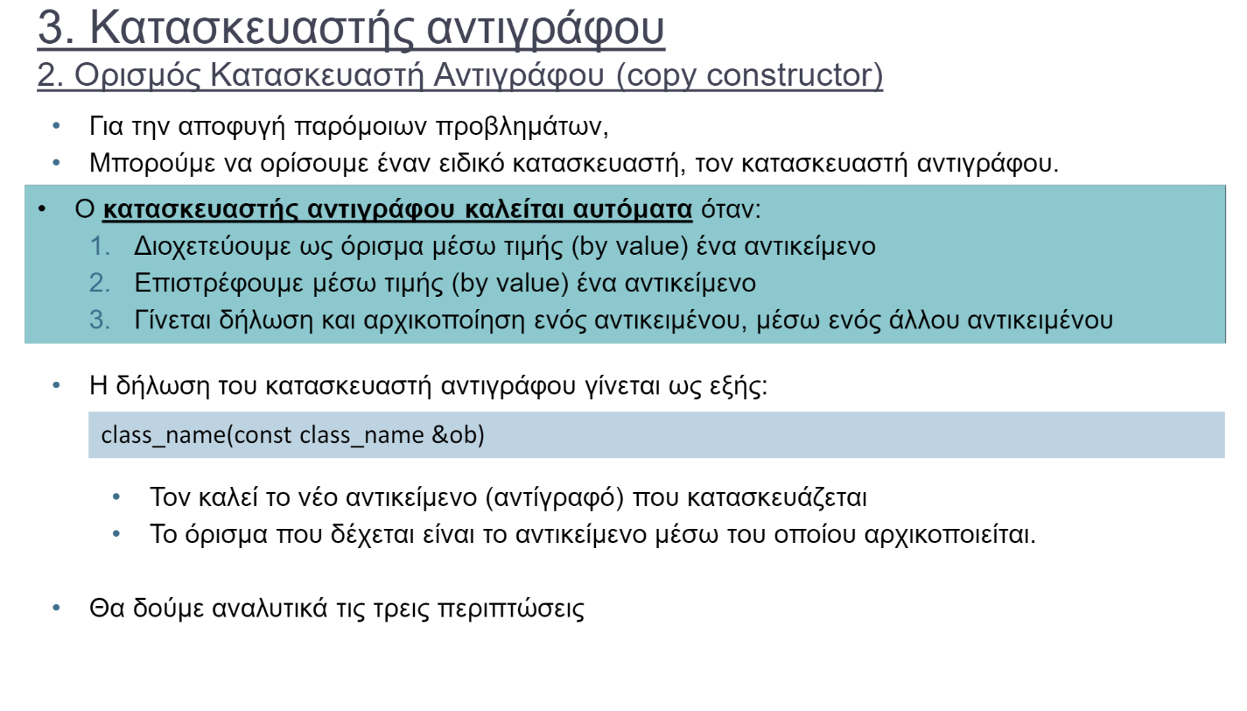

Slide 3
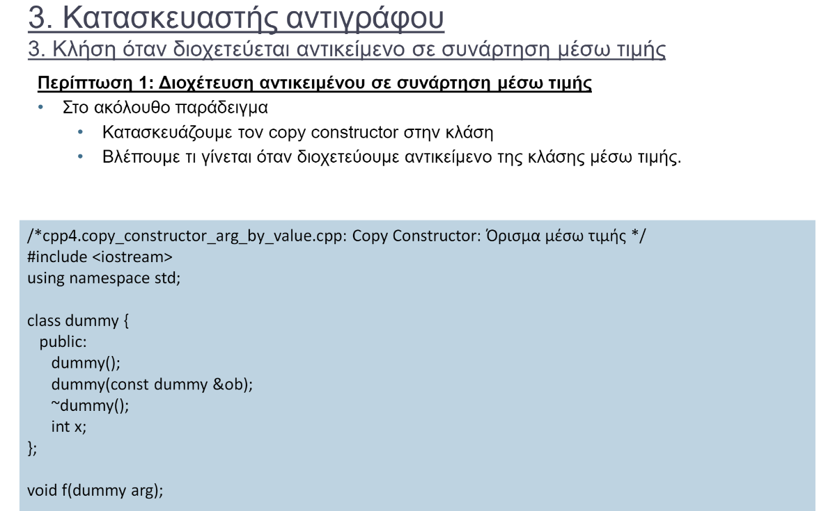

Slide 4
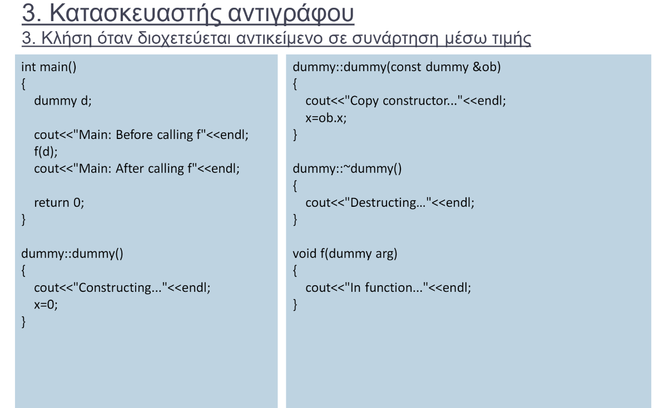

Slide 5
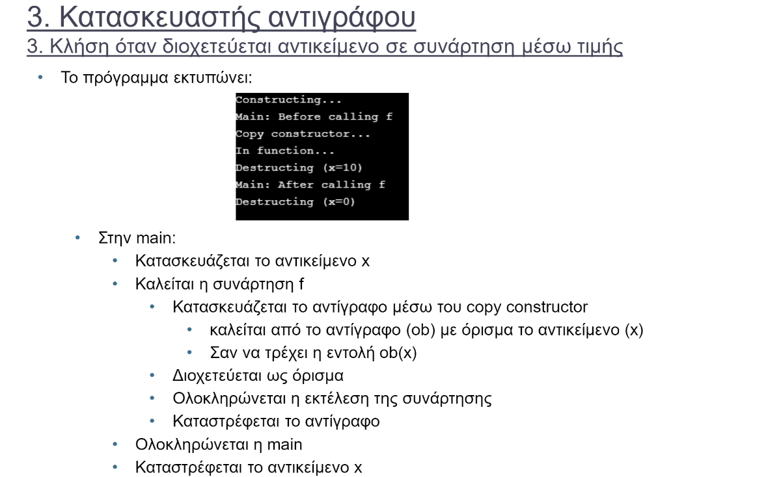

Slide 6
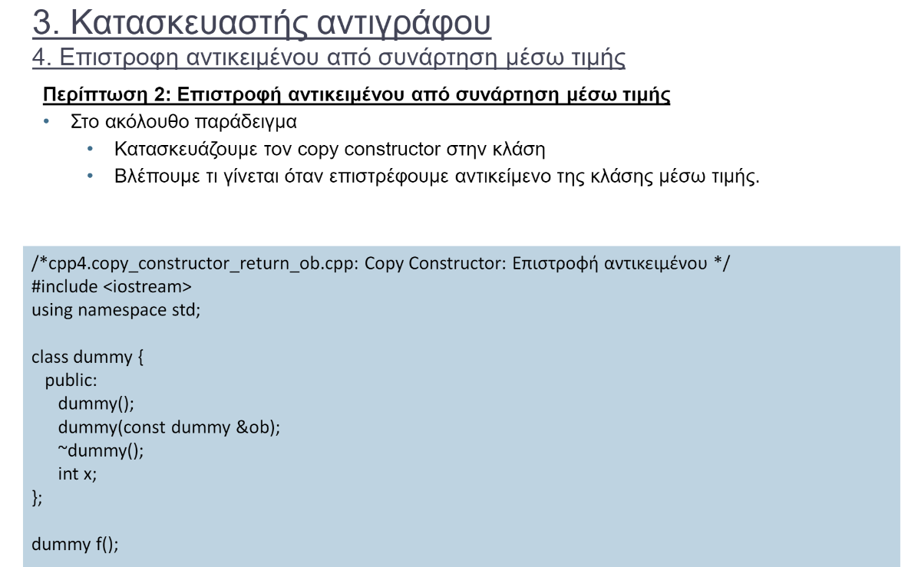

Slide 7
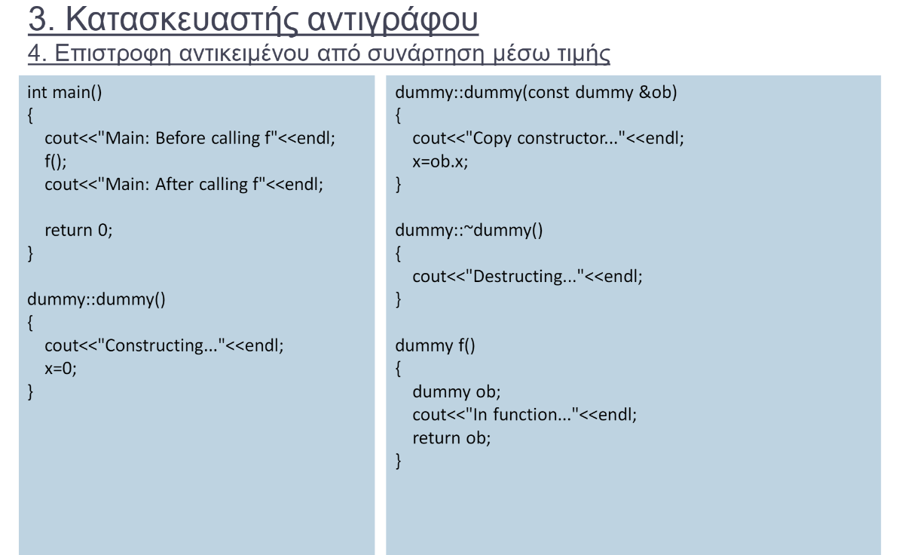

Slide 8
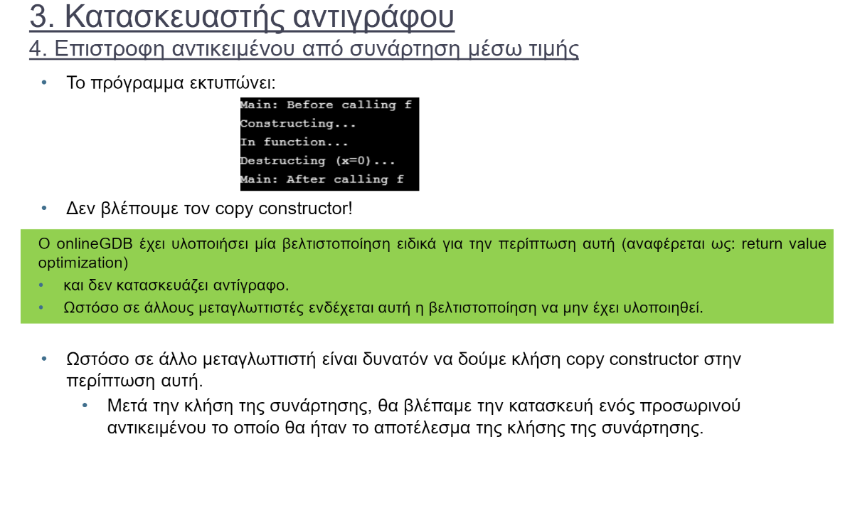

Slide 9
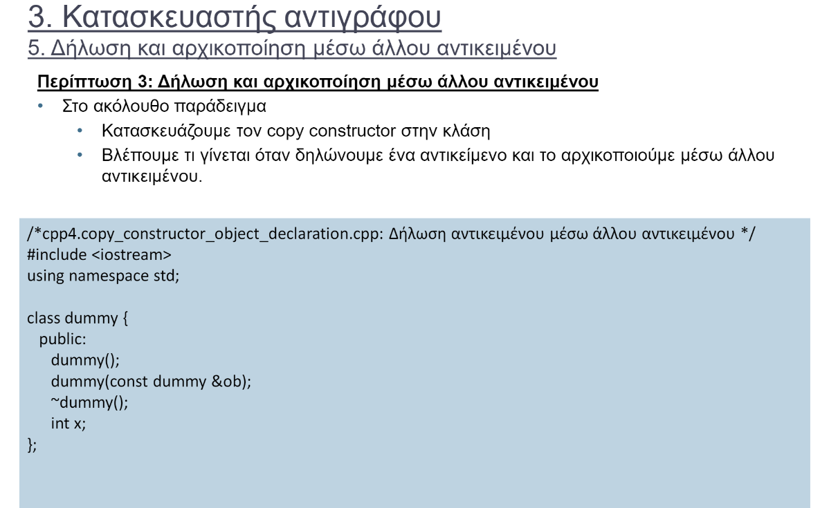

Slide 10
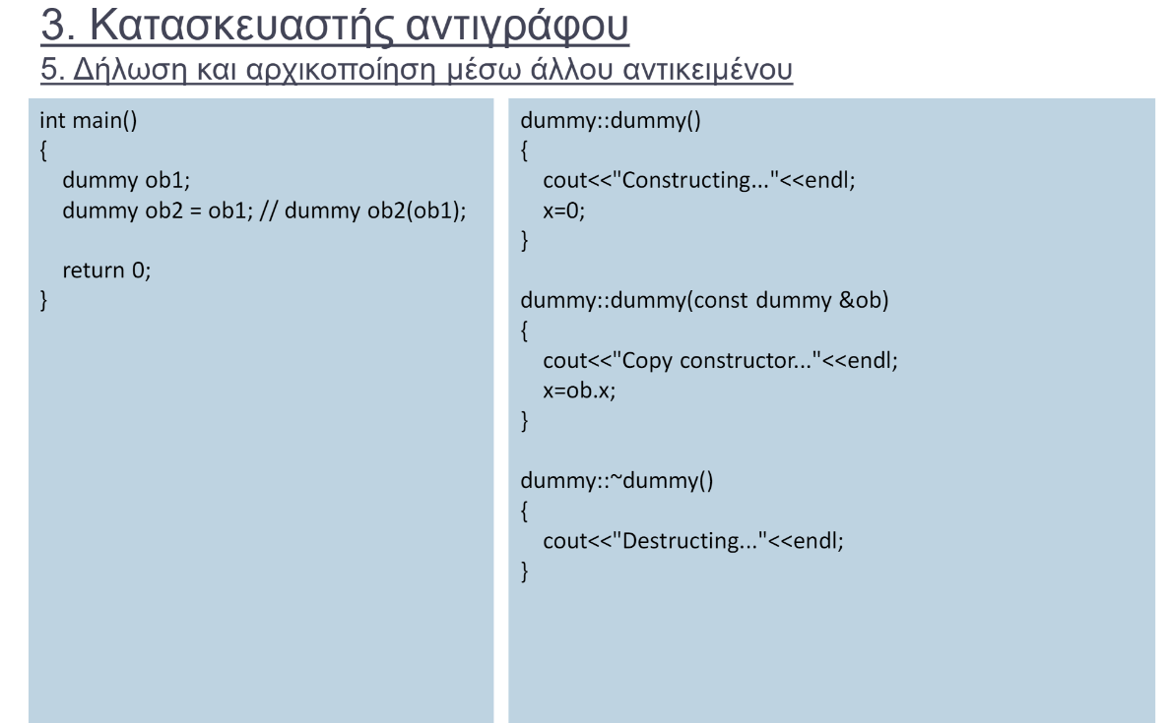

Slide 11
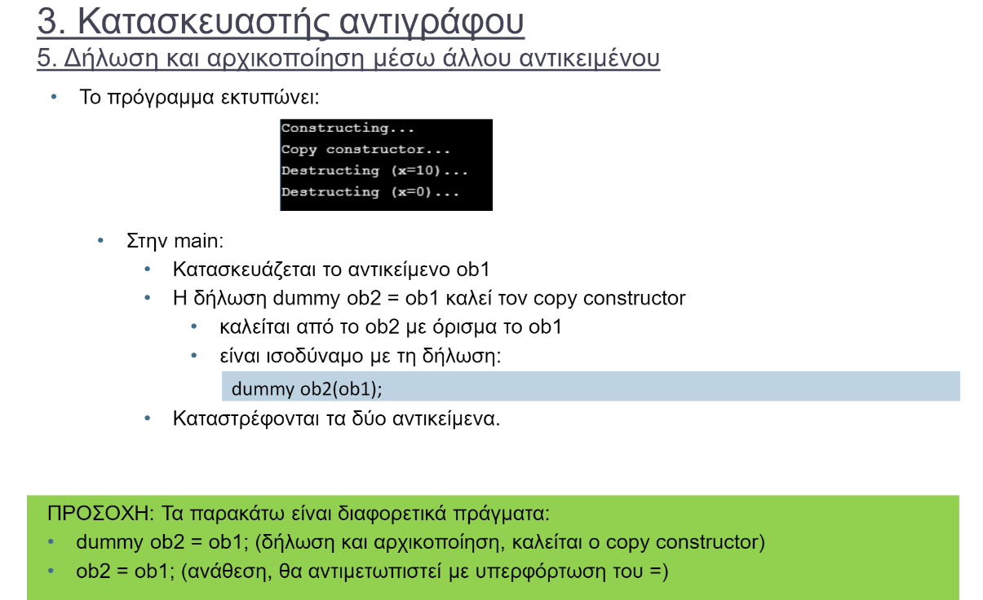

Slide 12
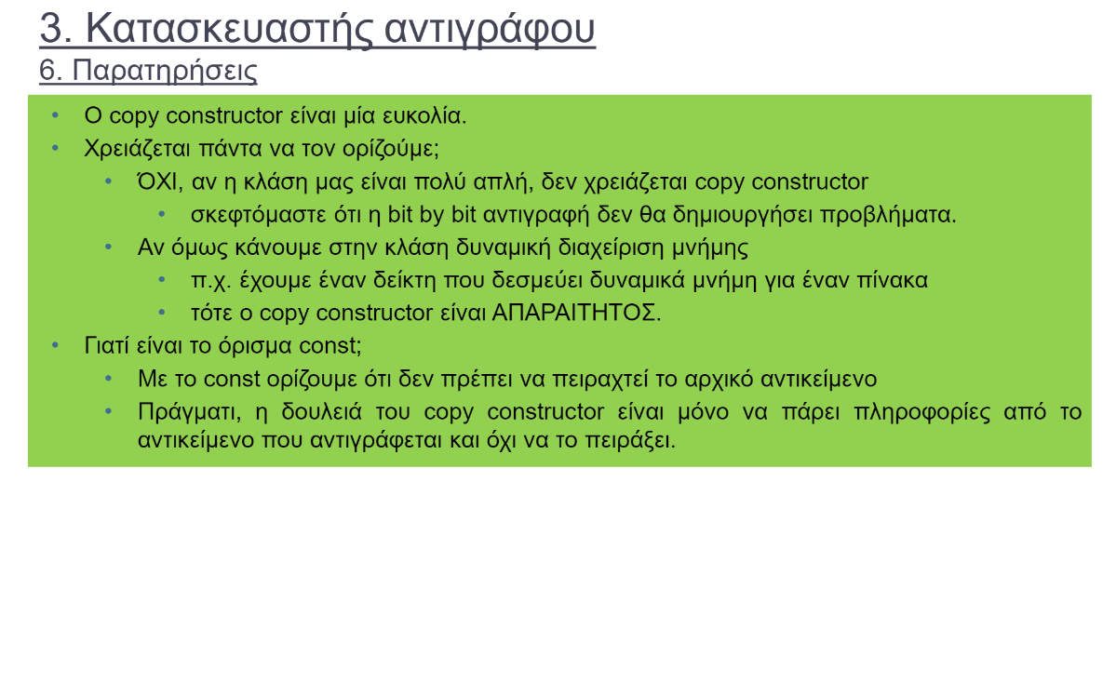

Slide 13
ΑΣΚΗΣΗ 1 : ΣΥΝΑΡΤΗΣΗ SWAP
Υλοποίησε την Συνάρτηση swap ώστε να δέχεται δυο ορίσματα και να ανταλλάσει τις τιμές τους :
Οι τιμές μπορούν να είναι :
Int ,
double,
Αντικέιμενα της κλάσης σημείο (βλ. Lesson_15b << Εισαγωγή στις κλάσεις>> , άσκηση 2)
This Photo by Unknown author is licensed under CC BY-NC.

Slide 14
ΑΣΚΗΣΗ 2 : ΕΠΕΚΤΑΣΗ ΤΗΣ ΚΛΑΣΗΣ ARRAY
Επέκτεινε την κλάση ARRAY της άσκησης 2 του lesson_17: <<Κλάσεις και Δείκτες>> με κατασκευαστή αντιγράφου.
This Photo by Unknown author is licensed under CC BY-NC.

Slide 15
ΑΣΚΗΣΗ 3 : ΚΛΑΣΗ STRING
Κατασκεύασε μια κλάση (STRING) που να περιτυλίσσει την έννοια της συμβολοσειράς ως εξής :
Να έχει ως μέλη εναν δυναμικό πίνακα (δείκτης) χαρακτήρων, καθώς και την διάστασταση του πίνακα.
Να έχει κατασκευαστές :
Default
Μόνο με την συμβολοσειρά (να γίνεται δυναμική δέσμευση μνήμης όση και το μήκος της συμβολοσειράς εισόδου)
Αντιγράφου
Ο καταστροφέας να διαγράφει την μνήμη που έχει δεσμευτεί δυναμικά.
Getter : Για την συμβολοσειρά και το μήκος
Setter : Μόνο για την συμβολοσειρά
Η συνάρτηση main :
Να κατασκευάζει μια συμβολοσειρά str1 , που αρχικοποιείται ως << This is a String >>
Να την αντιγράφει στην συμβολοσειρά str2 μέσω του copy constructor.
Να αλλάζει την str1 σε << This is a new string>>
Να τυπώνει τις 2 συμβολοσειρές
This Photo by Unknown author is licensed under CC BY-NC.

Slide 16
ΤΕΛΟΣ ΜΑΘΗΜΑΤΟΣ
ΚΛΑΣΕΙΣ ΚΑΙ ΑΝΑΦΟΡΕΣ 2/2
Γιώργος Διάκος - Full Stack Developer
This Photo by Unknown author is licensed under CC BY-NC.

